Slide 1

网络与信息安全
安全基础 (四)
潘爱民，北京大学计算机研究所
http://www.icst.pku.edu.cn/InfoSecCourse

Slide 2
内容
SSL/TLS协议
授权和访问控制
安全基础部分小结

Slide 3
SSL/TLS协议
1994年Netscape开发了SSL(Secure Socket Layer)协议，专门用于保护Web通讯
版本和历史
  1.0，不成熟
  2.0，基本上解决了Web通讯的安全问题
    Microsoft公司发布了PCT(Private Communication Technology)，并在IE中支持
  3.0，1996年发布，增加了一些算法，修改了一些缺陷
  TLS 1.0(Transport Layer Security, 也被称为SSL 3.1)，1997年IETF发布了Draft，同时，Microsoft宣布放弃PCT，与Netscape一起支持TLS 1.0
  1999年，发布RFC 2246(The TLS Protocol v1.0)

Slide 4
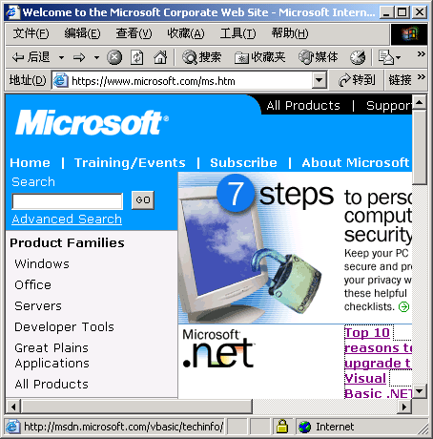
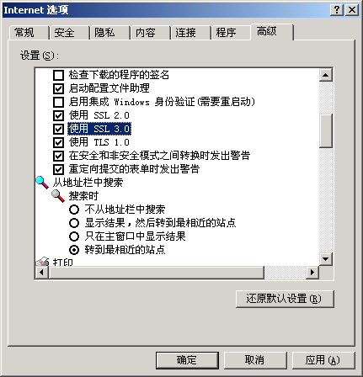
SSL/TLS协议
协议的设计目标
  为两个通讯个体之间提供保密性和完整性(身份认证)
  互操作性、可扩展性、相对效率
协议的使用

Slide 5
SSL/TLS概况
协议分为两层
  底层：TLS记录协议
  上层：TLS握手协议、TLS密码变化协议、TLS警告协议
TLS记录协议
  建立在可靠的传输协议(如TCP)之上
  它提供连接安全性，有两个特点
    保密性，使用了对称加密算法
    完整性，使用HMAC算法
  用来封装高层的协议
TLS握手协议
  客户和服务器之间相互认证
  协商加密算法和密钥
  它提供连接安全性，有三个特点
    身份认证，至少对一方实现认证，也可以是双向认证
    协商得到的共享密钥是安全的，中间人不能够知道
    协商过程是可靠的

Slide 6
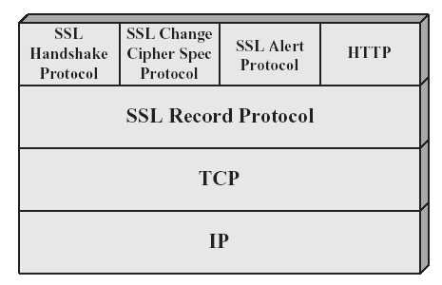
SSL/TLS协议栈
为上层协议提供安全性
  保密性
  身份认证和数据完整性

Slide 7
TLS会话
(TLS Session)定义：
指客户和服务器之间的一个关联关系。通过TLS握手协议创建session，它确定了一组密码算法的参数。Session可以被多个连接共享，从而可以避免为每个连接协商新的安全参数而带来 昂贵的开销。
  TLS Session都有一个当前状态
TLS connection
  与底层协议的点对点连接相关联
  每个connection都与一个session相关联
  连接是短暂的

Slide 8
TLS会话状态
实际上是一组参数，包括
  Session identifier，字节序列，由服务器产生，用来标识一个会话状态
  Peer certificate(可以为NULL)，对方的X.509 v3证书
  Compression method，压缩数据的算法
  Cipher spec，指定数据加密算法和用于HMAC的散列算法，以及算法的有关参数
  Master secret, 客户和服务器之间共享的48字节的数据
  Is resumable，标记是否这个会话可以被用来初始化一个新的连接

Slide 9
TLS连接的状态
连接状态也包含一组参数
  Server and client random，客户和服务器为每个连接选择的字节序列
  Server write MAC secret，服务器在发送数据的时候，用于MAC运算的key
  Client write MAC secret ，客户在发送数据的时候，用于MAC运算的key
  Server write key，服务器加密数据的密钥，以及客户解密数据的密钥
  Client write key，客户加密数据的密钥，以及服务器解密数据的密钥
  Initialization vectors，在CBC模式中用到的IV，最初由握手协议初始化，以后，每一个记录的最后一个密文块被用作下一个记录的IV
  Sequence numbers，每一个连接都需要维护一个序 列号，当密码参数变化时，重置为0

Slide 10
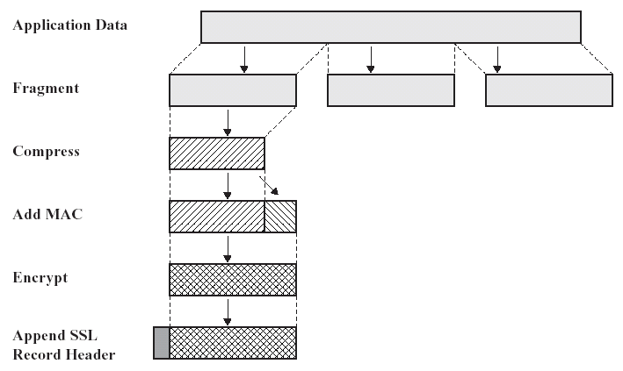
TLS记录协议
TLS Record Protocol
操作过程示意图

Slide 11
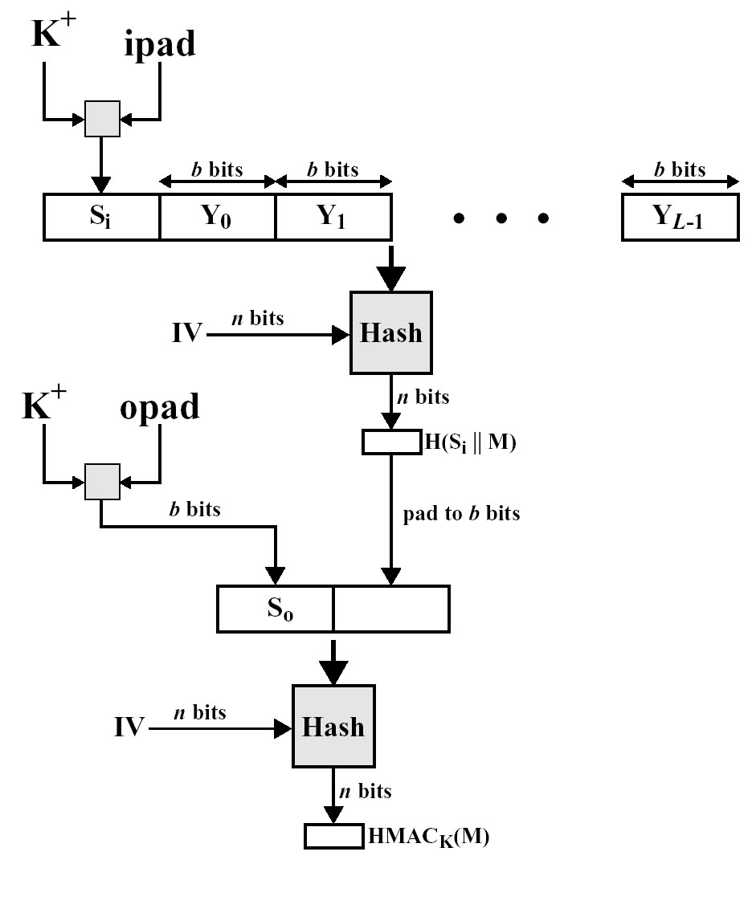
TLS记录协议中的操作
第一步，fragmentation
  上层消息的数据被分片成2¹⁴字节大小的块，或者更小
第二步，compression(可选)
  必须是无损压缩，如果数据增加的话，则增加部分的长度不超过1024字节
第三步，计算消息认证码(MAC)
  计算公式：
  HMAC_hash(MAC_write_secret,
  seq_num
  || TLSCompressed.type
  || TLSCompressed.version
  || TLSCompressed.length
  || TLSCompressed.fragment)

Slide 12
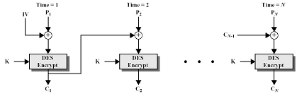
TLS记录协议中的操作(续)
第四步，encryption
  采用CBC，算法由cipher spec指定
  数据长度不超过2¹⁴+2048字节，包括
    加密之后的数据内容
    HMAC
    padding, 共padding_length，每个字节的值也是padding_length
    padding_length
  IV，初始协商指定，以后，前后记录连接起来
  说明：如果是流密码算法，则不需要padding

Slide 13
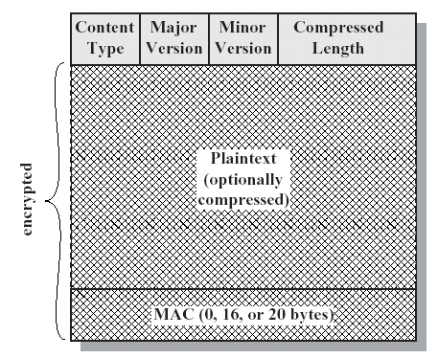
TLS记录协议的处理结果
结果如下：
  struct {
  ContentType type; —— 8位，上层协议类型
  ProtocolVersion version; —— 16位，主次版本
  uint16 length; —— 加密后数据的长度，
  不超过2¹⁴+2048字节
  EncryptedData fragment; —— 密文数据
  } TLSCiphertext;
length

Slide 14
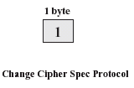
TLS密码变化协议
Change Cipher Spec Protocol
它位于TLS记录协议之上
  所以，它用到了TLS记录协议的处理过程
  ContentType = 20
  协议只包含一条消息，一个字节 1
  用途：切换状态
  把密码参数设置为当前状态
  在握手协议中，当安全参数
  协商一致后，发送此消息
  这条消息使得接收方改变当
  前状态读参数，使得发送方
  改变当前状态写参数

Slide 15

TLS警告协议
Alert Protocol
位于TLS记录协议之上
  所以，也用到了TLS记录协议的处理过程
  ContentType = 21
  协议数据包含两个字节
  第一个字节为level：
  分别为warning(1)和
  fatal(2)两种情况
  第二个字节为情况说明
  Fatal类型的alert消息导致
  连接立即终止，此时，对应
  该会话的其他连接可以继续，
  但是会话标识符无效，以免
  利用此失败的连接来建立新
  的连接

Slide 16
Alert Protocol第二字节说明
close_notify(0),
unexpected_message(10),
bad_record_mac(20),*
decryption_failed(21),*
record_overflow(22), *
decompression_failure(30),*
handshake_failure(40),*
bad_certificate(42),
unsupported_certificate(43),
certificate_revoked(44),
certificate_expired(45),
certificate_unknown(46),
illegal_parameter(47),*
unknown_ca(48), *
access_denied(49),
decode_error(50),*
decrypt_error(51),
export_restriction(60), *
protocol_version(70), *
insufficient_security(71), *
internal_error(80), *
user_canceled(90), #
no_renegotiation(100), #
说明：
1 * 表示该消息往往是fatal级别
2 # 表示该消息往往是warning级别
3 对于其他的错误情况，发送方可以根据情况决定是warning还是fatal,对于warning消息，接收方可以自行决定如何处理，如果是fatal消息，则一定要当作fatal消息来对待

Slide 17
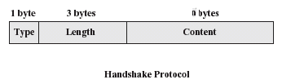
TLS握手协议
TLS Handshake Protocol
位于TLS记录协议之上
  也用到了TLS记录协议的处理过程
  ContentType = 22
  协议格式
  用途：
    当TLS客户和服务器开始通讯的时候，它们要通过协商，在以下信息方面获得一致:
    协议版本、密码算法、是否认证对方、
    用什么技术来产生共享秘密数据，等等

Slide 18
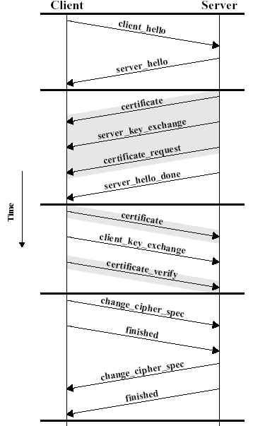
TLS握手协议的流程
交换Hello消息，对于算法、交换随机值等协商一致
交换必要的密码参数，以便双方得到统一的premaster secret
交换证书和相应的密 码信息，以便进行身份认证
产生master secret
把安全参数提供给TLS记录层
检验双方是否已经获得同样的安全参数

Slide 19
TLS握手协议使用的消息
消息 | 参数
hello_request | Null
client_hello | 版本，随机数，会话id，密码参数，压缩方法
server_hello
certificate | X.509 v3证书链
server_key_exchange | 参数，签名
certificate_request | 类型，CAs
server_done | Null
certificate_verify | 签名
client_key_exchange | 参数，签名
finished | Hash值

Slide 20
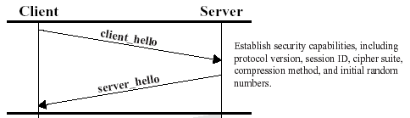
第一阶段：建立起安全能力属性
客户发送一个client_hello消息，包括以下参数：
版本、随机数(32位时间戳+28字节随机序列)、会话ID、客户支持的密码算法列表(CipherSuite)、客户支持的压缩方法列表
然后，客户等待服务器的server_hello消息
服务器发送server_hello消息，参数：
客户建议的低版本以及服务器支持的最高版本、服务器产生的随机数、会话ID、服务器从客户建议的密码算法中挑出一套、服务器从客户建议的压缩方法中挑出一个

Slide 21
关于会话ID(Session ID)
客户方
  客户指定的会话ID如果不等于0，则表示它希望基于这个会话来更新已有连接的安全参数，或者创建一个新的连接
  如果会话ID等于0，则表示客户希望在一个新的会话上建立一个新的连接
服务器
  或者同意客户指定的会话ID，需要检查cache中的会话状态
  或者返回一个新的会话ID

Slide 22
CipherSuite
第一个元素指定了密钥交换的方法，TLS支持以下一些方法：
  RSA，要求服务器提供一个RSA证书
  DH(Diffie-Hellman)，要求服务器的证书中包含了由CA签名的DH公开参数。客户或者在证书中提供DH公开参数，或者在密钥 交换消息中提供此参数
  EDH(Ephemeral Diffie-Hellman)，产生临时的密钥，DH公开参数由发送者的私钥进行签名，接收者用对应的公钥进行验证
  匿名的DH，不加认证。会受到中间人攻击
然后，指定以下信息
  加密算法，和类型(流还是分组密码算法)
  HMAC算法，MD5还是SHA-1
  是否可出口
  HashSize
  Key Material
  IV Size

Slide 23
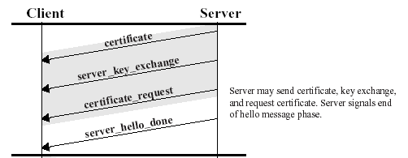
第二阶段：服务器认证和密钥交换
服务器发送自己的证书，消息包含一个X.509证书，或者一条证书链
  除了匿名DH之外的密钥交换方法都需要
服务器发送server_key_exchange消息
  可选的，有些情况下可以不需要。只有当服务器的证书没有包含必需的数据的时候才发送此消息
  消息包含签名，被签名的内容包括两个随机数以及服务器参数
服务器发送certificate_request消息
  非匿名server可以向客户请求一个证书
  包含证书类型和CAs
服务器发送server_hello_done, 然后等待应答

Slide 24
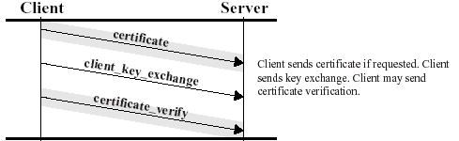
第三阶段：客户认证和密钥交换
客户收到server_done消息后，它根据需要检查服务器提供 的证书，并判断server_hello的参数是否可以接受，如果都没有问题的话，发送一个或多个消息给服务器
如果服务器请求证书的话，则客户首先发送一个certificate消息，若客户没有证书，则发送一个no_certificate警告
然后客户发送client_key_exchange消息，消息的内容取决于密钥交换的类型
最后，客户发送一个certificate_verify消息，其中包含一个签名，对从第一条消息以来的所有握手消息的HMAC值(用master_secret)进行签名

Slide 25
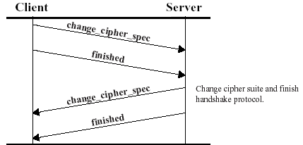
第四阶段：结束
第四阶段建立起一个安全的连接
客户发送一个change_cipher_spec消息，并且把协商得到的CipherSuite拷贝到当前连接的状态之中
然后，客户用新的算法、密钥参数发送一个finished消息，这条消息可以检查密钥交换和认证过程是否已经成功。其中包括一个校验值，对所有以来的消息进行校验。
服务器同样发送change_cipher_spec消息和finished消息。
握手过程完成，客户和服务器可以交换应用层数据。

Slide 26
密钥交换算法
TLS记录协议需要：CipherSuite, master secret, and the client and server random values
在hello消息中，交换随机数以及各种算法
对于各种密钥交换算法，从pre_master_secret计算得到master_secret，然后从内存中删除，公式：
master_secret = PRF(pre_master_secret,
“master secret”, ClientHello.random
+ ServerHello.random)[0..47]
* PRF(secret, label, seed)为伪随机函数
Master_secret总是48字节长，而pre_master_secret长度不定，取决于密钥交换算法
两类密钥交换算法：
  RSA，客户产生一个48字节的pre_master_secret，然后通过服务器的公钥传递给服务器
  Diffie-Hellman，双方协商得到的密钥被用作pre_master_secret

Slide 27
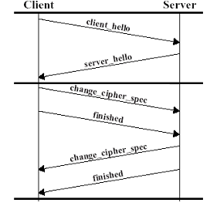
重用一个TLS会话
客户和服务器在交换hello消息中，客户要求重用已有的TLS会话，服务器同意使用cache中的会话
* session id
跳过第二第三阶段，直接把TLS会话中的参数传递给TLS记录层

Slide 28
伪随机函数PRF(secret, label, seed)
P_hash(secret, seed) = +HMAC_hash(secret, A(1) + seed)
+HMAC_hash(secret, A(2) + seed)
+HMAC_hash(secret, A(3) + seed)
+ ...
这里A()定义如下：
A(0) = seed
A(i) = HMAC_hash(secret, A(i-1))
伪随机函数
PRF(secret, label, seed) =
P_MD5(S1, label + seed)
XOR
P_SHA-1(S2, label + seed);
这里，S1和S2为secret的各一半，如果secret为奇数个字节，则S1和S2共享一个字节

Slide 29
TLS/SSL安全性分析
针对一些常见的攻击手法
  针对密钥算法的破解
    取决于算法的强度，协商过程
  利用明文模式的攻击
    上层协议中常常有一些固定的模式可以参考，比如http协议中get字节串
    构造字典(密文-密钥对)，查字典
    TLS办法：用长密钥，使得不可能构造这样的字典
  重放攻击
    TLS中的nonce有32字节(包含时间戳)，可用于避免重放攻击
    会话ID标识了一个完整的会话，要重放部分会话需要知道私钥
  中间人攻击
    通过证书来认证对方
    对于双方都是匿名的模式，中间人攻击也是成立的

Slide 30
历史上针对SSL/TLS的攻击
PRNG
Million-message attack
其它

Slide 31
SSL: PRNG攻击
Netscape v1.1版本中存在，利用随机数发生器的弱点
先看随机数发生器
global variable seed;
RNG_CreateContext()
(seconds, microseconds) = time of day; /* Time elapsed since 1970 */
pid = process ID; ppid = parent process ID;
a = mklcpr(microseconds);
b = mklcpr(pid + seconds + (ppid << 12));
seed = MD5(a, b);
mklcpr(x) /* not cryptographically significant; shown for completeness */
return ((0xDEECE66D * x + 0x2BBB62DC) >> 1);
（待续）

Slide 32
SSL: PRNG攻击(续)
global variable challenge, secret_key;
RNG_GenerateRandomBytes()
x = MD5(seed);
seed = seed + 1;
return x;
create_key()
RNG_CreateContext();
tmp = RNG_GenerateRandomBytes();
tmp = RNG_GenerateRandomBytes();
challenge = RNG_GenerateRandomBytes();
secret_key = RNG_GenerateRandomBytes();
种子关联：pid, ppid, seconds, microseconds
  Seconds往往可以获得，microseconds未知
  如果在目标机器上有账号，则pid和ppid可以获得
  否则，可以寻找pid和ppid的。
  对于大多数UNIX平台，pid+(ppid << 12)只有27位

Slide 33
PRNG的启示
PRNG并不是SSL协议本身的缺陷，而是实现上导致的缺陷
  随机数对于安全协议或者安全系统的重要性
源码开放的另一层含义
  关键的代码接受公众的审视
Reference:
Ian Goldberg and David Wagner, “Randomness and the Netscape Browser”, January 1996 Dr. Dobb's Journal

Slide 34
SSL: Million-message attack
在RSA算法作加密运算的时候，首先对明文消息进行编码，其格式为
0 2 random bytes 0 message
假设密文C，攻击者可以产生一系列整数S并计算C’ = C*(S^{e}) mod n，在解密的时候，每一个C’对应于一个M’。
大多数的M’不会满足上面的格式，但是有2⁻¹⁶的概率会产生这样的结果(因为前两个字节是确定的)。攻击者可以找到一系列满足条件的S，然后推断出密文C对应的明文M。这个过程大约需要2²⁰个消息和应答。
攻击实施依赖于
  需要一个可以提供解密准确性判断的服务器——称为oracle
  SSL实现是否能够精确地告知明文格式不正确？
  只能得到一个消息的明文，无法得到私钥

Slide 35
MMA的启示
实现SSL的时候
  对待错误消息如何响应？
    Contiune? 会不会招致DOS？
    返回精确的错误
  充分利用明文模式
  随机数填充
References
1 RFC 3218
2 Bleichenbacher D. , "Chosen Ciphertext Attacks against Protocols Based on RSA Encryption Standard PKCS #1" in Advances in Cryptology -- CRYPTO'98, LNCS vol. 1462, pages: 1--12, 1998.

Slide 36
针对SSL的其他攻击
Export ciphers and distributed cracking
  举例：
    40位RC4，http://cypherpunks.venona.com/date/1995/07/msg00052.html
downgrade attacks
  往SSL的低版本退化
  密码算法的退化

Slide 37
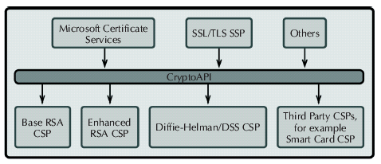
SSL实现
OpenSSL, 最新0.9.6c, 实现了SSL(2,3), TLS(1.0)
  Openssl —— a command line tool.
  ssl(3) —— the OpenSSL SSL/TLS library.
  crypto(3)—— the OpenSSL Crypto library.
  URL: http://www.openssl.org
SSLeay
  http://www2.psy.uq.edu.au/~ftp/Crypto/
Microsoft Win2k SSL implementation

Slide 38
Microsoft IE中SSL/TLS的一个漏洞
IE处理内嵌在HTTP页面中的HTTPS对象存在一个漏洞
  它只检查HTTPS服务器的证书是否由可信的CA签名的，而完全忽略该证书是否有适当的名字，以及是否已经过期。
  对于当前这个页面而言，其实并不危险
问题在于
  IE会把这个证书缓存起来，并标记为可信任的，一直到浏览器的会话结束
  这意味着，假如说，IE客户在访问一个HTTP页面时，如果该页面被插入一个包含指向有问题的SSL server的HTTPS对象(比如说一个image)的话，IE不会警告遇到一个非法的证书，只要这个证书确实是被可信CA签名的

Slide 39
IE中SSL/TLS的漏洞的情形
假如说中间人在服务器返回的页面上加上一句话
<img src="https://www.yoursite.com/nonexistent.gif" width=1 height=1>
HTTPS部分显示的是一个被偷来的或者过期的www.shop.com的证书，这个证书是有效签名的，但是IE并不检查证书中的名字和过期情况
如果客户通过HTTPS连接到yoursite网站上，IE将认为这是可信的站点，而不再进一步检查
……
参考：ttp://archives.neohapsis.com/archives/vulnwatch/2001-q4/0077.html
http://archives.neohapsis.com/archives/vulnwatch/2001-q4/0080.html

Slide 40
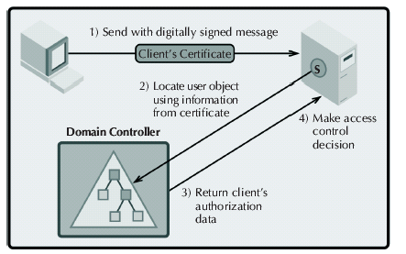
Win2k中的SSL
与Kerberos的关系
  Kerberos是服务器认证客户的身份
  SSL的通常用法是客户认证服务器的身份
    如果客户提供证书，则可以建立双向认证
    服务器认证客户往往用“用户名+口令”方式
如何与授权过程结合起来

Slide 41
授权(Authorization)和访问控制
访问控制定义
  资源的所有者或者控制者准许其他人访问这种资源，防止未授权的访问
  对于进入系统的控制机制
几种安全需求(安全服务)
  信息安全的基本定义包括
    保密性、完整性、可用性
  系统安全
    保密性、身份认证、访问控制
访问控制模型：Reference Monitor
  解释了主体和客体之间实施访问控制的机制

Slide 42
基本模型：Reference Monitor
主体
Reference
Monitor
客体
控制规则库

Slide 43
访问控制策略
在系统安全策略层次上定义授权，直接通过系统组件实施控制
最终的结果可以表示成一个访问矩阵
  实际应用中较少使用
 | 客体1 | 客体2 | 客体3
主体1 | 读、修改、管理 |  | 读、修改、管理
主体2 |  | 读、修改、管理
主体3 | 读 | 读、修改
主体4 | 读 | 读、修改

Slide 44
访问控制策略(续)
两种类型
  自主式策略(DAC, discretionary access controls)
    为特定的用户提供访问信息。这种授权关系可能会在运行过程中发生变化，例如，一个主体可以把授权关系传递给另一个主体。
    访问信息的决定权在于信息的创建者
  强制式策略(MAC, mandatory access controls)
    对一个安全区域的强制式策略被最终的权威机构采用和执行，它基于能自动实施的规则。将主体和客体分为不同的级别
    所有对信息的控制权都由系统管理员来决定
基于角色的访问控制策略(RBAC, Role Based Access Control)

Slide 45
基于身份的策略：基于个人的策略
对于一个目标(客体)，用户(主体)是否具有读、写、修改、管理等等的权限
结果等价于访问矩阵的一行(中的一格)
基础(前提)：一个隐含的、或者显式的缺省策略
  例如，全部权限否决，在此基础上定义个人的策略
  最小特权原则：要求一个最大限度地限制每个用户为实施授权任务所需要的许可集合
  在不同的环境下，缺省策略不尽相同，例如，在公开的布告板环境中，所有用户都可以得到所有公开的信息
  对于特定的用户，有时候需要提供显式的否定许可
    例如，对于违纪的内部员工，禁止访问内部一些信息

Slide 46
基于身份的策略：基于组的策略
一组用户对于一个目标具有同样的访问许可。是基于身份的策略的另一种情形
相当于，把访问矩阵中同一列中多个格压缩为一格
实际使用时
  先定义组的成员
  对用户组授权
  同一个组可以被重复使用
  组的成员可以改变

Slide 47
基于规则的访问控制
属于强制式策略
多级策略
  给每个目标分配一个密级
  密级形成一个层次
  每个用户被分配一个相应的级，反映了该用户的最基础的可信赖度
  两种访问控制关系：
    下读/上写 —— 保密性
    上读/下写 —— 完整性
  这种模型常用于政府机密部门
基于间隔的策略
  时间粒度上的控制
密级 | 英文
绝密 | Top Secret
秘密 | Secret
机密 | Confidential
限制 | Restricted
无密级 | Unclassified

Slide 48
基于身份的控制&基于规则的控制
基于身份的控制
  配置的粒度小
  配置的工作量大，效率低
基于规则的控制
  配置的粒度大
  缺乏灵活性

Slide 49
基于角色的策略
与现代的商业环境相结合的产物
同时具有基于身份策略的特征，也具有基于规则的策略的特征
可以看作是基于组的策略的变种。根据用户所属的角色作出授权决定
角色的定义：
  每个角色与一组用户和有关的动作相互关联，角色中所属的用户可以有权执行这些操作
角色与组的区别
  组：一组用户的集合
  角色：一组用户的集合 + 一组操作权限的集合

Slide 50
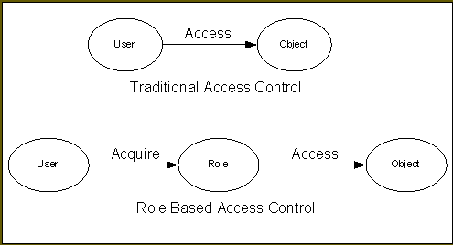
RBAC的优势
增加一层间接性带来了灵活性
  便于管理员赋予最小权限
  便于职责分担
  便于目标分级
低的管理代价

Slide 51
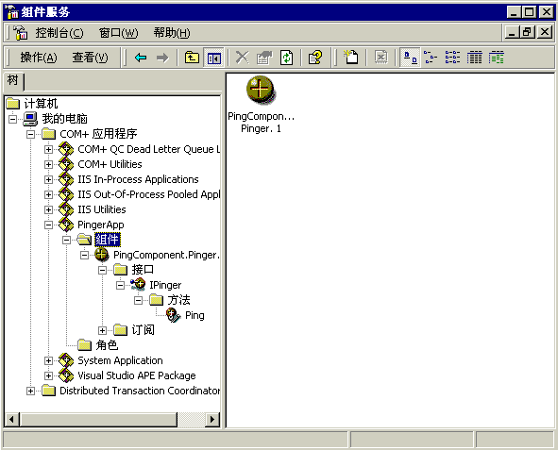
举例：COM+中基于角色的控制

Slide 52
其他的访问控制
与目标的内容相关的访问控制
  动态访问控制
多用户访问控制
  当多个用户同时提出请求时，如何做出授权决定
基于上下文的控制
  在做出对一个目标的授权决定时依赖于外界的因素，比如时间、用户的位置等

Slide 53
目标的粒度和策略的结合
在设计一个安全系统时，授权粒度代表了控制的粒度和能力
  比如，有的数据库只能控制对一张表的整体访问或者禁止，而有的可以对一个字段进行控制
多种策略的结合
  如何协调这些策略
    规定策略的优先级
    否定策略的优先级

Slide 54
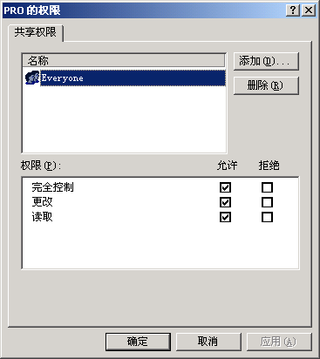
访问控制机制：访问控制表(ACL, Access Control List)
访问控制列表
  对应于访问控制矩阵中的一列内容
基于身份的访问控制策略和基于角色的访问控制策略都可以用ACL来实现
优点：
  控制粒度比较小
  适用于被区分的用户数比较小的情况，并且这些用户的授权情况相对比较稳定的情形

Slide 55
其他访问控制机制
访问能力表
  授权机构针对每个限制区域，都为用户维护它的访问控制能力
  与ACL相比较：在每个受限制的区域，都维护一个ACL表
安全标签
  发起请求的时候，附属一个安全标签，在目标的属性中，也有一个相应的安全标签。在做出授权决定时，目标环境根据这两个标签决定是允许还是拒绝访问
  常常用于多级访问策略
基于口令的机制

Slide 56
一般化的访问控制机制
对于一个reference monitor访问控制模型，可以设想在发起方(主体)有一些附属的安全属性信息，在目标方(客体)也有一个附属的安全属性信息
授权机构根据这些信息做出授权决定
主体
Reference
Monitor
客体
安全属性
安全属性
控制规则库

Slide 57
Windows平台上有关访问控制的几个概念
SID
  是一个可变长度的结构，用来唯一地描述一个用户或者组
  可以转化为字符串形式
SD
  包含了与一个安全对象有关的安全信息
    Security identifiers (SIDs) for the owner and primary group of an object
    DACL(discretionary access-control list)
    SACL(system access-control list)
    以及一组控制标记
数据结构ACL、ACE
Access token
  此对象描述了一个进程或者线程的安全环境
  包括SID，以及用户所属的组的SIDs, logon SID…

Slide 58
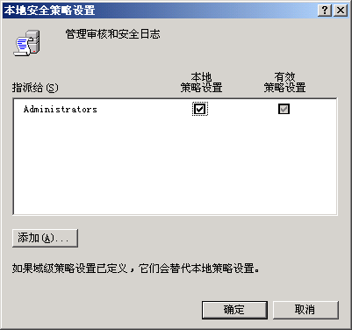
Windows NT/2000的安全策略

Slide 59
安全基础部分小结——密码学基础
对称加密算法
  DES
  Feistel结构
  分组密码算法的应用模式
  AES: Rijndael
  随机数发生器
公钥密码学
  公钥算法：RSA
  Diffie-Helman密钥交换协议
  散列算法
  MAC算法和HMAC算法
  数字签名

Slide 60
安全基础部分小结——认证协议
基本的认证协议
LanMan的认证和口令加密方案
NTLM的认证过程
HTTP认证
  Basic Authentication
  Digest Access Authentication

Slide 61
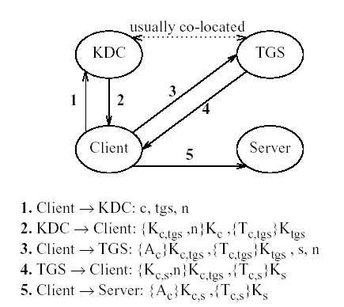
安全基础部分小结——Kerberos认证协议
Kerberos认证协议
Kerberos中的Flags
MIT和Win2k中的Kerberos实现

Slide 62
安全基础部分小结——IPSec
IPSec包括
  协议部分，分为
    AH: Authentication Header
    ESP: Encapsulating Security Payload
  密钥管理(Key Management)
    ISAKMP定义了密钥管理框架
    IKE是真正用于IPSec的密钥交换协议
IPSec的实现(在Windows 2000下)

Slide 63
安全基础部分小结——PKI
PKI的动机
PKI中的证书
  X.509证书的格式
信任模型
  CA层次结构
  交叉认证
  以用户为中心的信任模型
PKCS标准
证书申请和发放的过程

Slide 64
安全基础部分小结——SSL/TLS
协议栈
握手过程
安全分析——攻击

Slide 65
安全基础部分小结——访问控制
访问控制策略
基于身份的策略
基于规则的策略
基于角色的策略
几种实现访问控制的机制

Slide 66
其他几种安全协议
其他安全协议
  S/MIME
  SET
  SSH
  HTTPS
介绍见“第一次作业”

Slide 67
参考资料
书
  William Stallings, Cryptography and network security: principles and practice, Second Edition
  冯登国，计算机通信网络安全，清华大学出版社，2001
  David Chappell, Understanding Microsoft Windows 2000 Distributed Services, 中文版(清华大学出版社，潘爱民译), 2001
文章
  Ian Goldberg and David Wagner, “Randomness and the Netscape Browser”, January 1996 Dr. Dobb's Journal
  Bleichenbacher D. , "Chosen Ciphertext Attacks against Protocols Based on RSA Encryption Standard PKCS #1" in Advances in Cryptology -- CRYPTO'98, LNCS vol. 1462, pages: 1--12, 1998.
Web站点
  “SSL v3 spec”, http://home.netscape.com/eng/ssl3/
  Openssl, http://www.openssl.org

